Slide 1



مادَّةُ اللُّغةِ العَربيَّةِ
الثالثة
إعدادي
5
المرحلة
مهن المستقبل
الوحدة الثانية
الأول
الأسبوع
التحدث ) أختار وظيفة/ مهنة وأعبر عن إعجابي بها(
الحصة 3
Notes:
1

Slide 4

هيكلة الوحدة الديدكتية:
الأسبوع الثاني
الأسبوع الأول
………..
الحصة 5
أستمع بتركيز وأفهم: هل أنتم جاهزون للمستقبل؟
الحصة 1
………..
الحصة 6
الظواهر اللغوية : أسلوب المقابلة
الحصة 2
………..
الحصة 7
أتحدث: أختار وظيفة/ مهنة وأعبر عن إعجابي بها
الحصة 3
………..
الحصة 8
الطلاقة والفهم: الآفاق المستقبلية لسوق العمل
الحصة 4

Slide 5




تقديم تغذية راجعة للتلاميذ
الممارسات التي ينبغي تجنبها
الممارسات الفعالة
لماذا تعدّ التغذية الراجعة مهمة؟
عدم تقديم تغذية راجعة، أو تقديمها في مناسبات نادرة فقط.
تقديم تغذية راجعة عامة دون توضيح الأسباب: «جيد»؛ «هذا خطأ»؛ «ممتاز».
إصدار أحكام على التلميذ: «أنت ذكي»؛ «أنت كسول»؛ ...
توجيه الحديث إلى التلميذ المعني فقط.
مطالبة التلاميذ بتبرير إجاباتهم والتعبير شفهياً عن مسار تفكيرهم (تعليل إجاباتهم).
تقديم تغذية راجعة فورية للتلاميذ كلما سنحت الفرصة لذلك (عدم التغاضي عن الأخطاء أو تمريرها).
تقديم تغذية راجعة محددة، ومفصلة، وموضوعية للتلاميذ:
« لهذا السبب تعتبر هذه إجابة جيدة ... »؛ «هذا ما قمت به بشكل جيد... «
« لهذا السبب تعتبر هذه إجابة غير مكتملة. وهذا هو الخطأ «...
يجب ألا تكون التغذية الراجعة حكماً على التلميذ ولا على قدراته.
تعتبر التغذية الراجعة فرصة للتعلم بالنسبة للتلاميذ من خلال استثمار الأخطاء أو الإجابات الصحيحة.
تتيح التغذية الراجعة للتلاميذ الوعي بمعايير النجاح في مهمة ما.
تشجع التغذية الراجعة التلاميذ على تحديد الأخطاء التي يجب تجنب تكرارها، أو الممارسات الجيدة التي ينبغي تعزيزها
للمزيد من المعلومات، يرجى زيارة الرابط التالي: "رابط درايف"
لأي استفسارات أخرى، يرجى التواصل مع المفتش المؤطر

Slide 6
10 دقائق
افتتاح الحصة
10 دقائق
أكتسب أفعال الكلام
10 دقائق
أطبق
20 دقيقة
أتحدث
5 دقائق
اختتام الحصة

Slide 7



افتتاح الحصة
8 دقائق

Slide 8


مَرْحَبًا بِكُمْ. هَلْ أَنْتُمْ مُسْتَعِدُّونَ لِنَبْدَأَ حِصَّتَنَا؟ هَيَّا بِنَا لِنَنْطَلِق!

Slide 9

نشاط اعتيادي
5 دقائق

Slide 10

أهلا وسهلا متعلمي الأعزاء، سنبدأ حصتنا بلعبة من أنا؟
يرحب المدرس بالمتعلمين ثم يشرح عناصر اللعبة، فالمدرس سيقدم تلميحات تهم وظيفة/ مهنة، وعلى المتعلمين تحديد اسمها. مدة النشاط دقيقة ونصف.
أساعد الناس على فهم مشاعرهم ومشكلاتهم.
أعمل في المستشفيات أو العيادات أو المدارس.
أدرس السلوك الإنساني.
أطفئ الحرائق.
أستعمل خرطوم الماء.
أرتدي خوذة خاصة.
أستعمل الحاسوب كثيرًا.
أكتب برامج وتطبيقات.
أعمل في مجال التكنولوجيا.
أتابع الأسواق والأموال.
أقدّم تحليلات وتوقعات اقتصادية.
أعمل أحيانًا في البنوك أو الشركات الكبرى.
أعمل أحيانًا تحت ضغط كبير.
أستعمل قوانين ومعادلات.
أصمم المباني والجسور.
أبحث عن الأدلة والحقائق.
أكتب مقالات أو تقارير.
أنقل الأخبار للناس.
أراقب حركة الطائرات.
أعمل داخل برج مرتفع في المطار.
أساعد الطائرات على الإقلاع والهبوط بأمان.
أصمم حملات لجذب الزبائن.
أدرس سلوك المستهلك.
أعمل في الإعلانات والترويج.
أرتدي أحيانًا معطفًا خاصًا داخل المختبر.
أقوم بالتجارب والبحوث.
أكتشف أشياء جديدة تفيد الإنسان.

Slide 11

مراقبة إنجاز الواجبات المنزلية
دقيقة واحدة

Slide 12
الآن، دعونا نتحقق معًا من الواجبات المنزلية التي طلب منكم إنجازها، لنتأكد من مدى اجتهادكم وفهمكم للدرس.
يراقب المدرس مدى إنجاز المتعلمين للواجبات المنزلية (متعلمان في كل حصة).
هــل تعتقــد أن المهــارات الاجتماعيــة والعاطفيــة يمكــن أن تكــون بمســتوى أهميــة المهــارات التقنيــة والرقمـيـة مســتقبلا؟ علــل جوابــك؟

Slide 13

حديث غير رسمي
دقيقتان

Slide 14

من يذكرنا بمعنى هذ الضابط الذي ينبغي الالتزام به داخل الفصل؟
يختار المدرس 3 متعلمين

Slide 15
من يذكرنا بمعنى هذ الضابط الذي ينبغي الالتزام به داخل الفصل؟
يختار المدرس 3 متعلمين
أشارك بنشاط.
أرفع يدي للمشاركة.
أنتبه عندما يتحدث أستاذي، وأصغي بعناية لحديث زملائي وزميلاتي
أنتبه عندما يجيب زملائي

Slide 16

التصريح بالأهداف
دقيقتان

Slide 17

عِندَ نِهَايَةِ هذِهِ الحِصَّةِ، سَتَكُونُونَ قَادِرِينَ عَلَى:
يشرح المدرس أهداف الحصة، والمطلوب من المتعلم في كل هدف.
اكتساب أفعال كلام وتعابير للتعبير عن اختيار وظيفة/ مهنة وإظهار الاعجاب بها.
التحدث: أختار وظيفة/ مهنة وأعبر عن إعجابي بها

Slide 18
أكتسب أفعال الكلام
10 دقائق

Slide 19

سنتعرف في بداية الحصة على مراحل اختيار وظيفة/ مهنة وأعبر عن إعجابي بها.
يقدم المدرس المراحل والغاية من كل مرحلة. ويحدد السياقات التواصلية التي يمكن أن يوظف فيها المتعلم هذه التعابير وأفعال الكلام.
أختار وظيفة/ مهنة
01
04
أسباب الاختيار
02
أعبر عن الإعجاب بها
03

Slide 20
لأختار وظيفة/ مهنة وأعبر عن إعجابي بها، يمكنني توظيف أفعال الكلام الآتية:
يقدم المدرس عناصر أفعال الكلام ثم يطلب من متعلم إعادة قراءتها. بعدها يقدم المدرس نموذجا
التعابير المقترحة | الخطوة
وقع اختياري على مهنة.... | أختار وظيفة/ مهنة
الوظيفة التي لدي شغف بها، وأختارها هي...
اخترت وظيفة ...التي...
اخترت هذه الوظيفة للأسباب الآتية:1...2...3... | أسباب الاختيار
أنا مهتم بهذه الوظيفة لكونها تتيح لي ...و...
اخترت هذه الوظيفة لأنها تتناسب مع... و...
أنا حقاً معجب بهذه الوظيفة لأنني ..... | أعبر عن الإعجاب بها
ما يثير إعجابي في هذه المهنة هو ....
تُعدّ هذه المهنة من أسمى المهن لما تحمله من ......

Slide 21
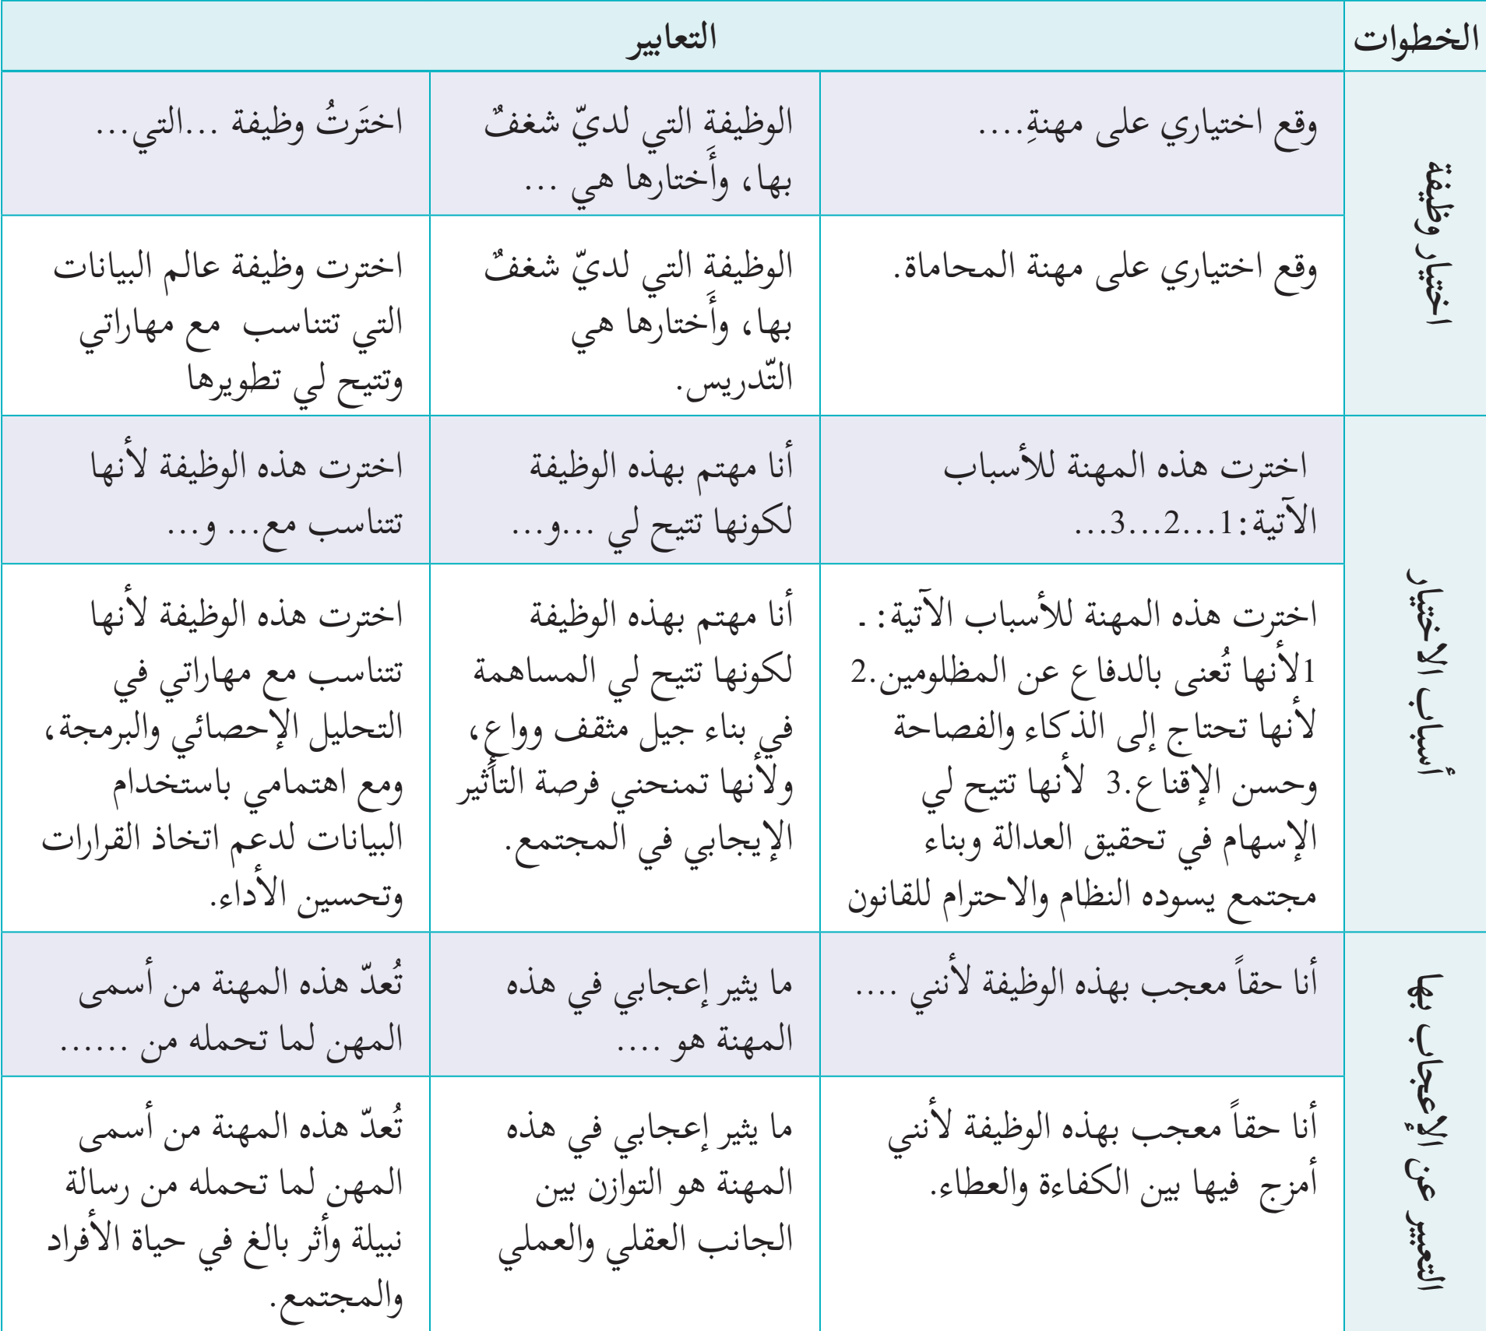
إليكم بعض التعابير التي وظفت فيها أفعال الكلام السالفة لأختار وظيفة/ مهنة وأعبر عن إعجابي بها:
يقرأ المدرس التعابير ويشرحها مبرزا دلالتها على المعنى المطلوب ، ثم يطلب من متعلمين إعادة القراءة.

Slide 22


أروج مكتسباتي :بعد تعرفك على أفعال كلام وتعابير أختار وظيفة/ مهنة وأعبر عن إعجابي بها، اختر مهنة/ وظيفة وعبر عن إعجابك بها.
يطرح المدرس السؤال على جماعة القسم ويحفزهم على الإنجاز ثم يختار متعلما يقدم الإجابة و يستفسر مجموعة الفصل عن رأيهم في إجابة زميلهم.

Slide 24
انتبهوا جيدا، الآن، سأوظف أفعال الكلام والتعابير المكتسبة لأجيب عن الوضعية الآتية:
يقدم المدرس الوضعية ويدعو المتعلمين إلى الانتباه لكيفية الإجابة عنها. يشير المدرس إلى الأسئلة التي ستساعده في الإجابة عن الوضعية.
في نقاش بينك وبين زملائك حول مهنة المستقبل المفضلة، اخترتَ الوظيفة/ المهنة التي ترغب فيها. عبّر عن إعجابك بهذه المهنة، وبيّن سبب هذا الإعجاب ، موظفا أفعال كلام وتعابير مناسبة مما اكتسبته.

Slide 25
لا حظوا معي كيف سأنجز ذلك . لكي أجيب عن هذه الوضعية، أتبع الخطوات الآتية:
يقدم المدرس الخطوات أمام المتعلم ويشرح السيرورة.
أختار وظيفة/ مهنة
01
04
أسباب الاختيار
02
أعبر عن الإعجاب بها
03

Slide 26
يعرف المدرس هذه المرحلة ويؤكد على أهميتها. ينبه المدرس إلى أنه من غير السليم البدء بالمرحلة الثانية ثم الأولى ؛ لأن المستمع قد لا يعرف عمّ أ تحدث.
الخطوة الأولى هي:
04
أختار وظيفة/ مهنة
01

Slide 27
يقدم المدرس التعابير عبر قراءتها.
لأختار وظيفة/ مهنة يمكنني توظيف التعابير الآتية:
التعابير المقترحة | الخطوة
وقع اختياري على مهنة.... | أختار وظيفة/ مهنة
الوظيفة التي لدي شغف بها، وأختارها هي...
اخترت وظيفة ...التي...

Slide 28
بالنسبة لي سأعبر عن هذه الخطوة ب:
يصرح المدرس العبارة ويطلب من المتعلمين إعادتها بشكل جماعي.
وقع اختياري على مهنة....
وقع اختياري على مهنة / وظيفة خبير أمن المعلومات

Slide 29
بعد ذلك، تأتي مرحلة:
يعرف المدرس هذه المرحلة ويؤكد على أهميتها.
04
أسباب الاختيار
02

Slide 30
توجد مجموعة من التعابير توظف في هذه المرحلة.
يقدم المدرس التعابير عبر قراءتها ويشرحها.
التعابير المقترحة | المرحلة
اخترت هذه المهنة للأسباب الآتية:1...2...3... | أسباب الاختيار
أنا مهتم بهذه الوظيفة لكونها تتيح لي ...و...
اخترت هذه الوظيفة لأنها تتناسب مع... و...

Slide 31
سأعبر عن هذه الخطوة باستعمال تعبير:
يصرح المدرس بهذا التعبير ويطلب من متعلم واحد إعادة قراءة التعبير.
اخترت هذه الوظيفة لأنها تتناسب مع... و...
اخترت هذه الوظيفة لأنها تتناسب مع اهتماماتي في التكنولوجيا وأمن المعلومات، ولأنها تتطلب مهارات التحليل والتفكير الاستراتيجي التي أتمتع بها، بالإضافة إلى أنها توفر فرصة للعمل في بيئة متجددة ومليئة بالتحديات.

Slide 32
ثم تأتي المرحلة الثالثة:
يعرف المدرس هذه المرحلة ويؤكد على أهميتها.
04
أعبر عن الإعجاب بها
03

Slide 33
توجد مجموعة من التعابير توظف في هذه المرحلة.
يقدم المدرس التعابير عبر قراءتها ويشرحها.
التعابير المقترحة | الخطوة
أنا حقاً معجب بهذه الوظيفة لأنني ..... | أعبر عن الإعجاب بها
ما يثير إعجابي في هذه المهنة هو ....
تُعدّ هذه المهنة من أسمى المهن لما تحمله من ......

Slide 34
سأعبر عن هذه الخطوة باستعمال تعبير:
يصرح المدرس بهذا التعبير ويطلب من متعلم واحد إعادة قراءة التعبير.
أنا حقاً معجب بهذه الوظيفة لأنها .....
أنا حقاً معجب بهذه الوظيفة لأنها توفر لي فرصة لحماية المعلومات والمساهمة في أمن الفضاء الرقمي، ولأنها تمنحني بيئة عمل ديناميكية مليئة بالتحديات التي تطور من مهاراتي باستمرار.

Slide 35
في النهاية، واستنادا إلى كل العناصر السابقة، أكون قد قدمت جوابا منسجما وتاما، وهو كالآتي:
يقدم المدرس المنتوج بشكل شفهي. ينمذج المدرس، خلال عملية التقديم، قواعد التحدث: (الصوت- الحركات- التحرك )
وقع اختياري على مهنة / وظيفة خبير أمن المعلومات. لقد اخترت هذه الوظيفة لأنها تتناسب مع اهتماماتي في التكنولوجيا وأمن المعلومات، ولأنها تتطلب مهارات التحليل والتفكير الاستراتيجي التي أتمتع بها، بالإضافة إلى أنها توفر فرصة للعمل في بيئة متجددة ومليئة بالتحديات.
أنا حقاً معجب بهذه الوظيفة لأنها توفر لي فرصة لحماية المعلومات والمساهمة في أمن الفضاء الرقمي، ولأنها تمنحني بيئة عمل ديناميكية مليئة بالتحديات التي تطور من مهاراتي باستمرار.

Slide 36

هل أنجزت المهمة جيدا؟
يخضع المدرس منجزه لعناصر معيار النجاح.
لا | نعم | المعيار
 | √ | فهمت المهمة المطلوبة مني
 | √ | أنجزت الخطوة الأولى بتوظيف التعبير المناسب
 | √ | أنجزت الخطوة الثانية بتوظيف التعبير المناسب.
 | √ | أنجزت الخطوة الثالثة بتوظيف التعبير المناسب.
 | √ | توفقت في الجمع بين التعبير الأول والثاني والثالث بتوظيف أدوات الربط

Slide 37
لكي أجيب عن سؤال اختيار وظيفة/ مهنة وأعبر عن إعجابي بها، فإني أتبع الخطوات الآتية:
يعيد المدرس التذكير بالخطوات المتبعة خلال مرحلة النمذجة، ويقدم مثالا مضادا.
أختار وظيفة/ مهنة
01
04
√
أسباب الاختيار
02
أعبر عن الإعجاب بها
03

Slide 39
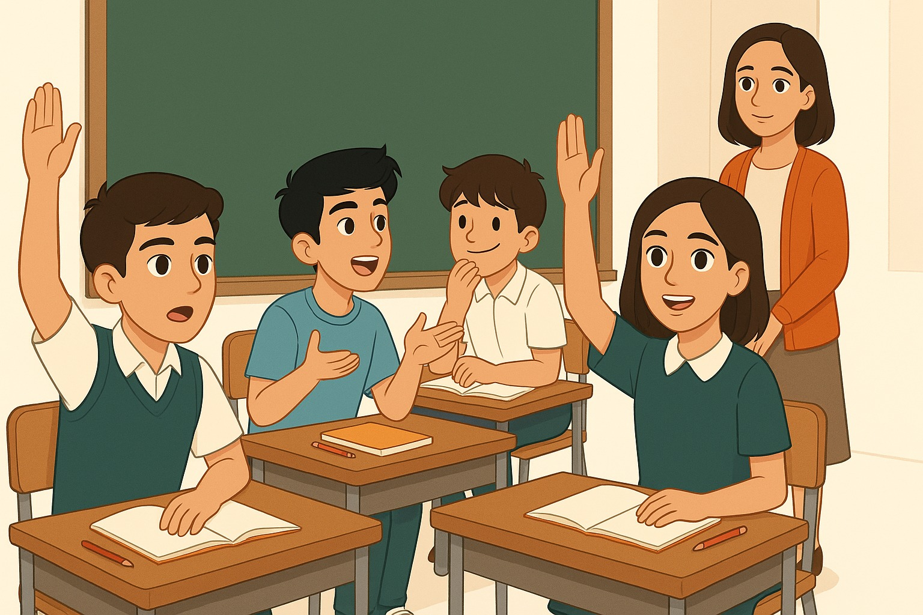
من يذكرنا بأبرز أفعال الكلام والتعابير لاختيار وظيفة/ مهنة والتعبير عن الإعجاب بها؟
يستمع المدرس إلى إجابات متعلمين اثنين، ويطلب من 3 متعلمين توظيفها في جملة مفيدة. بعدها يقدم تغذية راجعة.
أفعال كلام وتعابير لاختيار وظيفة/ مهنة والتعبير عن الإعجاب بها؟

Slide 40
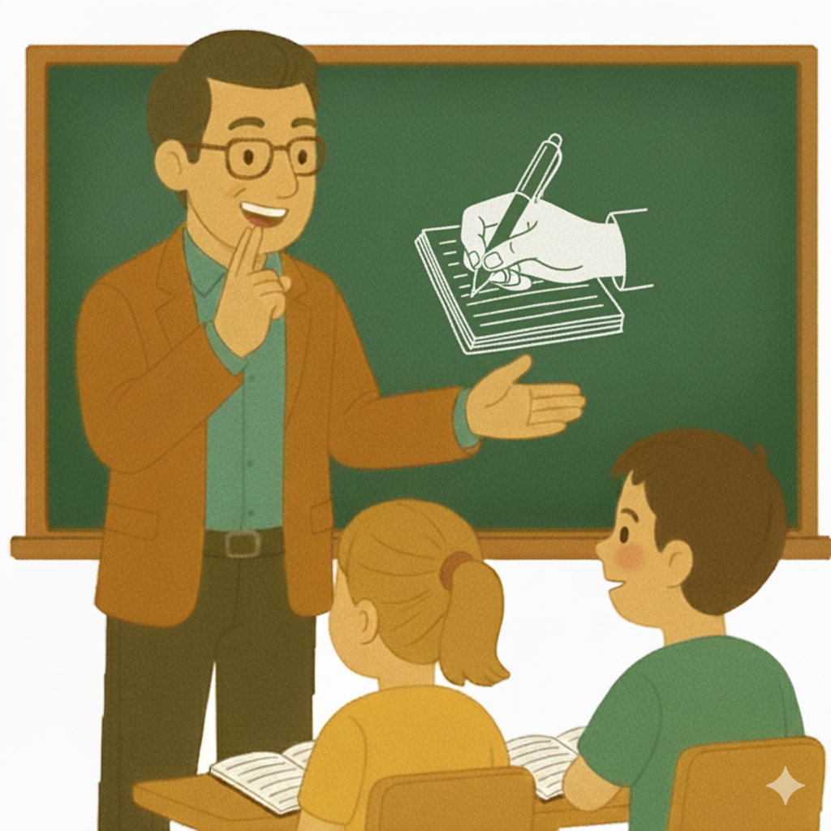
أطبق
10 دقائق

Slide 41

الممارسة الثنائية
تساءلت ما إذا...
10 دقائق

Slide 42
الآن حان دوركم للاشتغال ثنائيا للإجابة عن الوضعية نفسها، باتباع الخطوات التي قدمتها لكم.
يذكر المدرس بالخطوات الأساس للإجابة عن الوضعية ثم يدعو المتعلمين إلى الاشتغال بشكل ثنائي. يتنقل المدرس بين الصفوف لتقديم الدعم لمن هم في حاجة إليه. يذكر المدرس أن مدة إنجاز النشاط لا تتجاوز دقيقتين.
في نقاش بينك وبين زملائك حول مهنة المستقبل المفضلة، اخترتَ الوظيفة/ المهنة التي ترغب فيها. عبّر عن إعجابك بهذه المهنة، وبيّن سبب هذا الإعجاب ، موظفا أفعال كلام وتعابير مناسبة مما اكتسبته.

Slide 43
الآن حان دوركم للاشتغال ثنائيا للإجابة عن الوضعية نفسها .
يذكر المدرس بالخطوات الأساس للإجابة عن الوضعية ثم يدعو المتعلمين إلى الاشتغال بشكل ثنائي. يتنقل المدرس بين الصفوف لتقديم الدعم لمن هم في حاجة إليه. يذكر المدرس أن مدة إنجاز النشاط لا تتجاوز دقيقتين
فترة للتحضير

Slide 44


لنستمع إلى إجابتكم.
يعلن المدرس نهاية المدة المخصصة للنشاط، ثم يستمع إلى إجابات 3 ثنائيات مع ضرورة استفسار المتعلمين عن سيرورة تقديم الجواب وكذا خلق تفاعل صفي بطرح سؤال: ما رأيكم في إجابة زميلكم.؟

Slide 45

أتحدث
20 دقيقة

Slide 46

الممارسة المستقلة
20 دقيقة

Slide 47

كل واحد منكم سيشتغل منفردا على الوضعية الآتية:
يتأكد المدرس من فهم المتعلمين للوضعية ويضبط معهم صفحة الكراسة التي سيشتغلون فيها. كما يذكر بالخطوات الواجب اتباعها والتعابير التي ينبغي الاستعانة بها للتوصل للجواب الصحيح.
ترشحت لمهنة كنت تحلم بها دائما، وبعد دراسة ملفك، استدعيت لمقابلة مع المدير. تحدث عن دوافع اختيارك لهذه المهنة واحرص على إقناع السيد المدير بأنك الشخص المطلوب، وذلك في حدود دقيقة واحدة تستثمر فيها الخطوات والتعابير المكتسبة في مرحلة الاكتساب.

Slide 48
للإجابة عن هذه الوضعية استأنسوا بالمسار الآتي الذي يرشدكم إلى خطوات الإنجاز.
يقدم المدرس مساعدة للمتعلمين (نمذجة بسيطة) بشرح المسار في دقيقتين و يبرز ما يتعين القيام به خلال كل خطوة/ مرحلة من مراحل الإنجاز ، ويذكرهم بضرورة اختيار ما يناسب من أفعال كلام وعبارات مما تم اكتسابه مع إمكانية التوسع وإضافة تعابير أخرى من مقروئهم.
أختار وظيفة/ مهنة
01
04
أسباب الاختيار
02
أعبر عن الإعجاب بها
03

Slide 49
الخطوة الأولى هي:
يعرف المدرس هذه المرحلة ويؤكد على أهميتها.
التعابير المقترحة | الخطوة
وقع اختياري على مهنة.... | أختار وظيفة/ مهنة
الوظيفة التي لدي شغف بها، وأختارها هي...
اخترت وظيفة ...التي...

Slide 50
الخطوة الثانية هي:
يعرف المدرس هذه المرحلة ويؤكد على أهميتها.
التعابير المقترحة | الخطوة
اخترت هذه المهنة للأسباب الآتية:1...2...3... | أسباب الاختيار
أنا مهتم بهذه الوظيفة لكونها تتيح لي ...و...
اخترت هذه الوظيفة لأنها تتناسب مع... و...

Slide 51
الخطوة الثالثة هي:
يعرف المدرس هذه المرحلة ويؤكد على أهميتها.
التعابير المقترحة | المرحلة
أنا حقاً معجب بهذه الوظيفة لأنني ..... | أعبر عن الإعجاب بها
ما يثير إعجابي في هذه المهنة هو ....
تُعدّ هذه المهنة من أسمى المهن لما تحمله من ......

Slide 52

إليكم معايير النجاح، ضعوها نصب أعينكم وأنتم تنجزون المهمة :
يشرح المدرس كل قاعدة من القواعد الآتية :
معايير النجاح في إنجاز المهمة(تستعمل للتقويم الذاتي).
المعيار | نعم | نسبيا | لا
تحدثتُ باسترسال في خطاب منسجم.
استخدمتُ جملا مفيدة ومترابطة.
وظفتُ أفعال كلام مناسبة.
تحدثتُ بشكل جهري ومعبر (نبرة، إيقاع، تنغيم).
استخدمتُ لغة الجسد (التواصل غير اللفظي) بالعين، باليد.

Slide 53
أعيد تذكيركم بالتعابير الخاصة بكل مرحلة من مراحل أختار وظيفة/ مهنة وأعبر عن إعجابي بها
يتأكد المدرس من فهم المتعلمين للوضعية وأيضا صفحة الكراسة التي سيشتغلون فيها. كما يذكر بالخطوات الواجب اتباعها والتعابير التي ينبغي الاستعانة بها للتوصل للجواب الصحيح
التعابير المقترحة | الخطوة
وقع اختياري على مهنة.... | أختار وظيفة/ مهنة
الوظيفة التي لدي شغف بها، وأختارها هي...
اخترت وظيفة ...التي...
اخترت هذه المهنة للأسباب الآتية:1...2...3... | أسباب الاختيار
أنا مهتم بهذه الوظيفة لكونها تتيح لي ...و...
اخترت هذه الوظيفة لأنها تتناسب مع... و...
أنا حقاً معجب بهذه الوظيفة لأنني ..... | أعبر عن الإعجاب بها
ما يثير إعجابي في هذه المهنة هو ....
تُعدّ هذه المهنة من أسمى المهن لما تحمله من ......

Slide 54
إليكم أهم قواعد العمل:
يشرح المدرس كل قاعدة من القواعد الآتية :.
1- احترام المدة المخصصة للتحدث.
2- احترام ترتيب الخطوات خلال الإجابة عن الوضعية.
3- التوظيف الجيد للتعابير المكتسبة
4- التقديم الجيد للعمل (الصوت- الحركات- التحرك أمام الفصل شفهيا دون اعتماد المسودة المنجزة).

Slide 55


كل واحد منكم سيشتغل بمفرده على الوضعية الآتية:
يدعو المدرس المتعلمين إلى التفكير في المطلوب ، والتمرّن على الإنجاز في المسودة
أدوات أوظفها لإنجاز المهمة بنجاح:
التعابير المقترحة | الخطوة
وقع اختياري على مهنة.... | أختار وظيفة/ مهنة
الوظيفة التي لدي شغف بها، وأختارها هي...
اخترت وظيفة ...التي...
اخترت هذه المهنة للأسباب الآتية:1...2...3... | أسباب الاختيار
أنا مهتم بهذه الوظيفة لكونها تتيح لي ...و...
اخترت هذه الوظيفة لأنها تتناسب مع... و...
أنا حقاً معجب بهذه الوظيفة لأنني ..... | أعبر عن الإعجاب بها
ما يثير إعجابي في هذه المهنة هو ....
تُعدّ هذه المهنة من أسمى المهن لما تحمله من ......
المعيار | نعم | نسبيا | لا
تحدثتُ باسترسال في خطاب منسجم
استخدمتُ جملا مفيدة ومترابطة
وظفتُ أفعال كلام مناسبة.
تحدثتُ بشكل جهري ومعبر (نبرة، إيقاع، تنغيم).
استخدمتُ لغة الجسد (التواصل غير اللفظي) بالعين، باليد

Slide 56






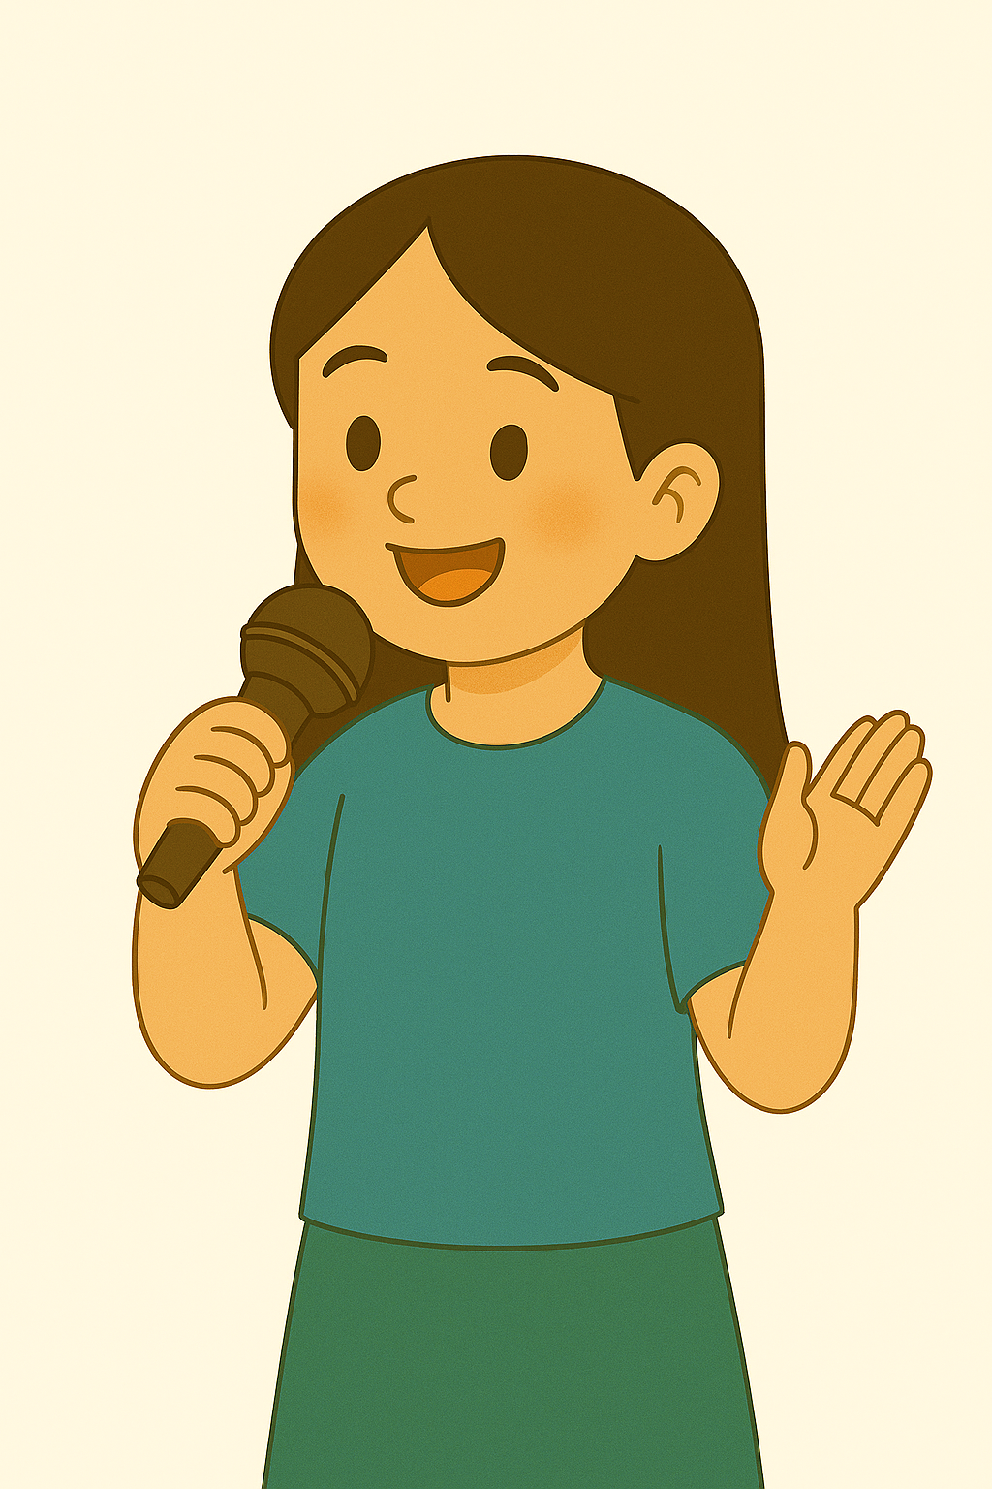
انتهت المدة المخصصة للمهمة، الآن لنستمع لإجاباتكم.
يدعو المدرس المتعلمين إلى الانتباه والتركيز، يستمع إلى إجابات 6 متعلمين وذلك في حدود دقيقة واحدة لكل واحد منهم. ويطلب من باقي المتعلمين تتبع مدى الالتزام بالقواعد المقدمة سلفا. وذلك بناء على شبكة التقويم.

Slide 57

ما رأيكم في ما قدمه زملاؤكم؟
يخلق المدرس تفاعلا صفيا بطرح سؤال: ما رأيكم في إجابة زملائكم: وذلك بتحديد العناصر الآتية: 1-ملاحظة عدد الأفعال الكلامية التي تم استخدامها. 2-التحقق مما إذا كانوا قد أجابوا عن جميع أسئلة التعليمات. 3-إبداء رأيهم في الإنتاج. في الختام، يقدم تغذية راجعة شاملة.

Slide 58

اختتام الحصة
5دقائق

Slide 59
من يذكرني بما تعلمناه اليوم؟
يوجه المدرس المتعلمين إلى تحديد التعابير والمهارات المكتسبة.
1- مراحل أتتبعها لاختيار مهنة/ وظيفة والتعبير عن الإعجاب بها

Slide 60
مراحل اختيار مهنة/ وظيفة والتعبير عن الإعجاب بها :
يذكر المدرس بالخطوات ودور ها وأهميتها.
أختار وظيفة/ مهنة
01
04
أسباب الاختيار
02
أعبر عن الإعجاب بها
03

Slide 61
من يذكرني بما تعلمناه اليوم على مستوى التعابير؟
يوجه المدرس المتعلمين إلى تحديد التعابير المكتسبة.
2- التعابير المكتسبة لاختيار مهنة/ وظيفة والتعبير عن الإعجاب بها

Slide 62

جيد.
يعيد المدرس تذكير المتعلمين ببعض التعابير الخاصة بكل خطوة من خطوات المهارة.
التعابير المقترحة | الخطوة
وقع اختياري على مهنة.... | أختار وظيفة/ مهنة
الوظيفة التي لدي شغف بها، وأختارها هي...
اخترت وظيفة ...التي...
اخترت هذه المهنة للأسباب الآتية:1...2...3... | أسباب الاختيار
أنا مهتم بهذه الوظيفة لكونها تتيح لي ...و...
اخترت هذه الوظيفة لأنها تتناسب مع... و...
أنا حقاً معجب بهذه الوظيفة لأنني ..... | أعبر عن الإعجاب بها
ما يثير إعجابي في هذه المهنة هو ....
تُعدّ هذه المهنة من أسمى المهن لما تحمله من ......

Slide 63

وَصَلْنَا إِلَى نِهَايَةِ ٱلْحصَّةِ. لَا تَنْسَوْا مُرَاجَعَةَ دُرُوسِكُمْ، وَإِنْجَازَ وَاجِبَاتِكُمْ.
إلى الحصة القادمة!

